Slide 1
Feedbacks 360°
Saber HAMROUNI

Slide 2
Un Feedback 360°, c’est quoi?
Le déroulement d’un Feedback 360°
Réussir un Feedback 360°

Slide 3
Un Feedback 360°, c’est quoi?

Slide 4
C’est quoi ?
Processus d’appréciation d’un membre de l’équipe qui lui fournit des feedbacks de plusieurs sources et sur différents critères.
Feedback 360°
Auto évaluation
pairs
manager

Slide 5
Pourquoi on le fait ?
Promouvoir la culture du Feedback bienveillant dans l’équipe.
Dégager des axes de progression individuelle.

Slide 6
Déroulement d’un Feedback 360°

Slide 7
Première étape: préparation
Fixation des objectifs
Choix des critères à mesurer
Préparation du questionnaire
La mise en place du processus Feedback 360° dans l’équipe
Ensemble, on fixe nos objectifs, on choisi les critères à mesurer
et on prépare le questionnaire.

Slide 8
Objectifs
Team building
Amélioration et évolution sur mesure
Intervenir dans une situation de changement
Montrer l’image perçue
La finalité est d’aider une personne à s’améliorer et à évoluer

Slide 9
Choix des critères
Organisation
Communication
Autonomie
Prise d’initiative
Force de proposition
Capacité à faire avancer l’équipe
Travail en équipe
Seuls les comportements observables sont évalués.
Chaque critère doit faire appel à l’observation et à la réflexion des participants.

Slide 10
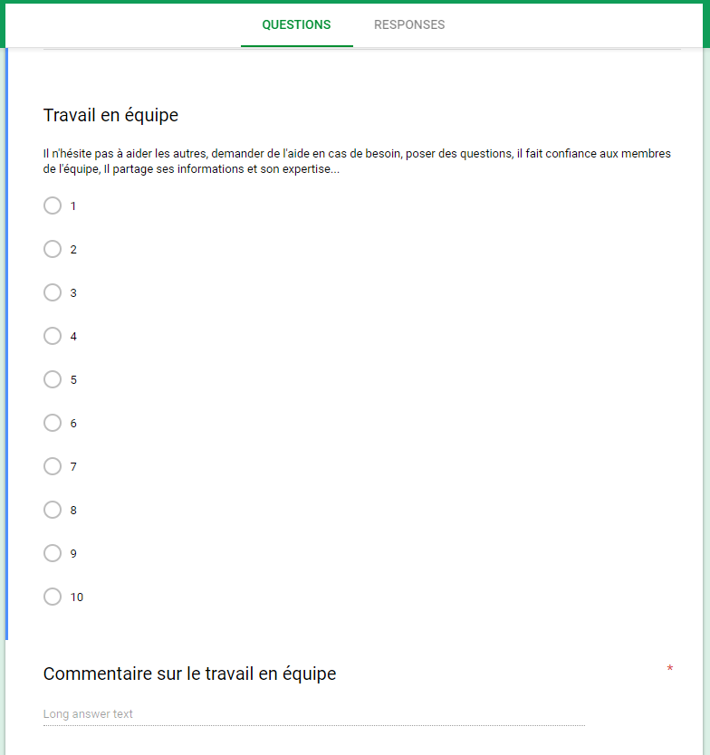
Le questionnaire

Slide 11
Deuxième étape: exécution
Cette deuxième étape est démarrée à la demande de la personne qui souhaite être évaluée.
Auto évaluation
Diffusion du questionnaire aux différents acteurs
Collecte des informations
Restitution
Permet de prendre
conscience à
un membre de l’équipe
des écarts existants
entre ce qu’il pense
faire et ce que
son entourage
perçoit réellement.
Diffusion du
questionnaire
À tous les acteurs via
Un google form
ou autre
Les résultats du
Feedback 360° sont
exclusivement
accessibles
que par la personne
évaluée.
Une restitution
Pour communiquer
Sur son plan d’action
pour améliorer
certains critères
En se basant sur
les pistes d’amélioration
fournit par
le Feedback 360°

Slide 12
Réussir un Feedback 360°

Slide 13
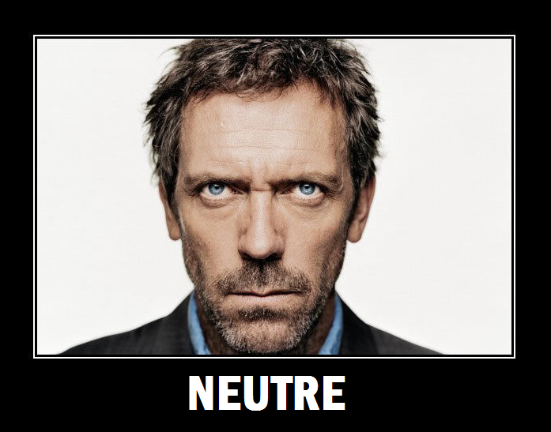
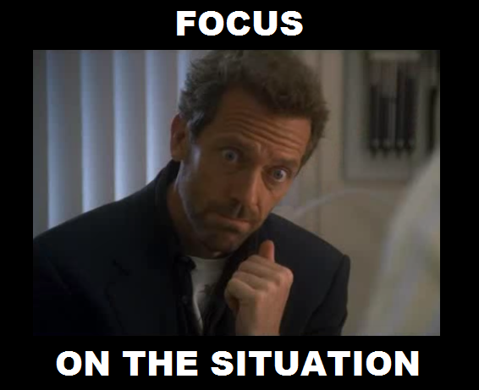
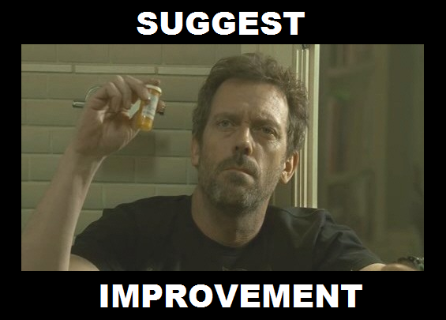
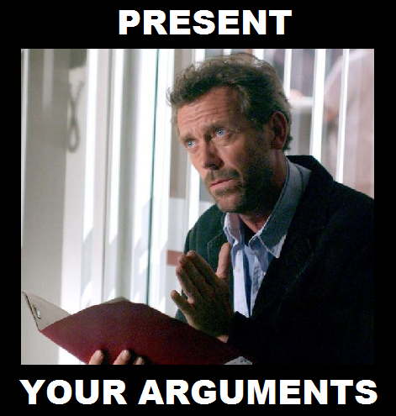
La bienveillance

Slide 14
Et encore la bienveillance
8/10
Organisation : Je te donnerai 10/10 la prochaine fois, si tu réserve les salles de réunion un peu plus en avance pour qu’on puisse toujours utiliser la visio.

Slide 15
Quelques conseils
Assurez-vous que tout le monde sache répondre au questionnaire.
Bien expliquer pourquoi on le fait.
La transparence diminue le scepticisme et développe l’engagement.
Feedbacks anonymes et des résultats traités de manière confidentielle.
Lancer votre Feedback 360° et donner votre retour d’expérience, ça va encourager les autres à le faire aussi.
Ne pas obliger les gens à lancer leurs Feedbacks 360°, et laisser le temps qu’il faut aux participants pour répondre au questionnaire.

Slide 16
Merci de votre attention!

